Slide 1

User test preparation
UEX

Slide 2
Learning objectives
How to test a product methodologically
Discuss test scenario’s
How to write a testplan

Slide 3
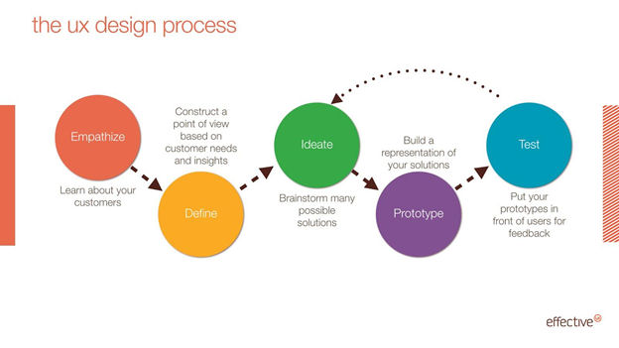
Notes:
In deze sprint gaan we veel testen.

Slide 4
Usability testen
bron: http://www.bugbash.net/archives/comic/2005/07/usability-test-2.html
Notes:
we hebben nu verschillende methodes behandeld om inzicht in je gebruiker te krijgen:
interviewen, questionnaires
card
stel dat je je eerste product het gemaakt, hoe ga je dat testen?

Slide 5
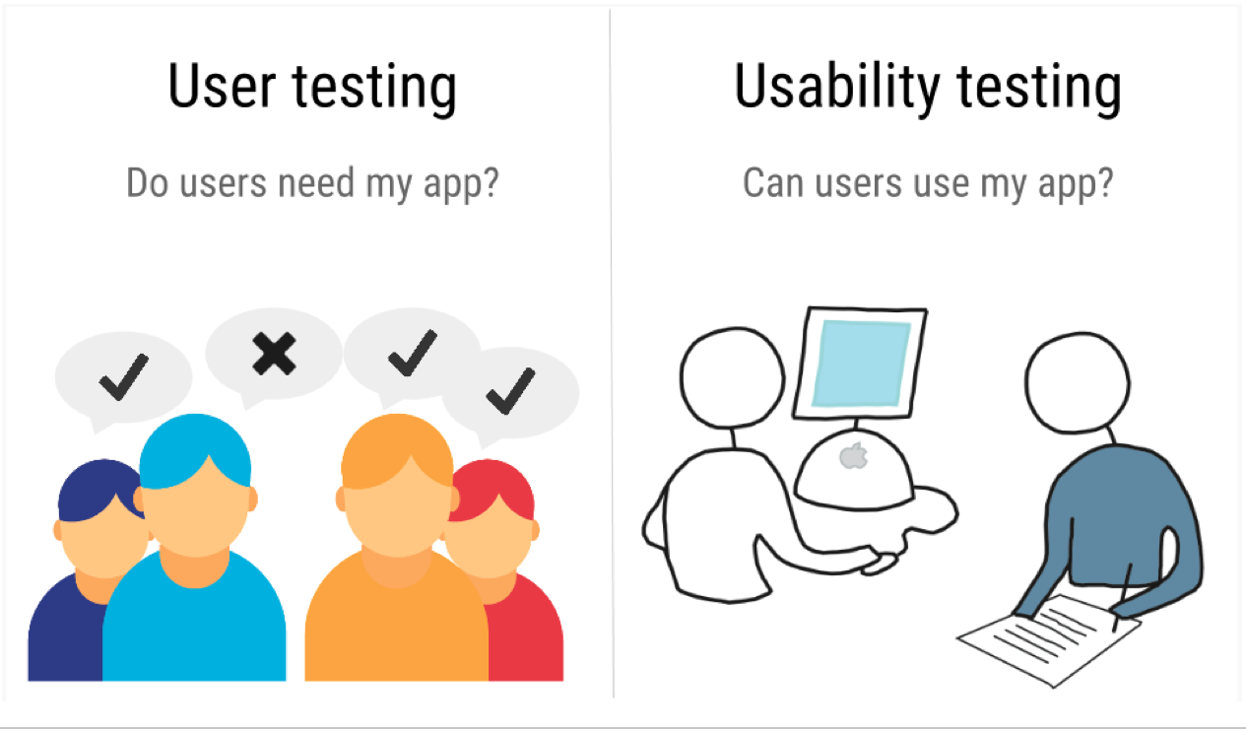
User test vs usability test
bron: http://www.bugbash.net/archives/comic/2005/07/usability-test-2.html
Notes:
we hebben nu verschillende methodes behandeld om inzicht in je gebruiker te krijgen:
interviewen, questionnaires
card
stel dat je je eerste product het gemaakt, hoe ga je dat testen?

Slide 6
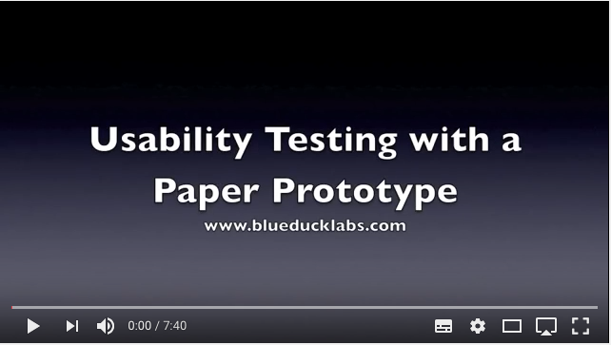
Usability test?
Should my product be functionally sound before testing?
No! (on the contrary)

Slide 7
bron: http://www.slideshare.net/willevans/introduction-to-ux-fundamentals-of-usability-testing
Notes:
welke gebruiken wij vaak? => formatief

Slide 8
Test preparation
Formulate test-goals: What do you want to know about the ui and/or UX of your product? Consult your client or product owner. Check your brand guide.
Define your users profile: Who are your users?
How many users do you need? (formative/ summative?)
Chose a testmethod: How are you going to test?(Test scenario’s , Interviews, Card sorting, Wizard of oz, etc.
Anticipate on how you are going to analyse the data
Notes:
summatief => meestal veel gebruikers, je wil ‘statistisch significante’ conclusies kunnen trekken
formatief => kan met minder aangezien, zeker als je veel iteraties maakt
Norman zegt: met 5 gebruikers haal je al 80% van je usability issues uit je product

Slide 9
Method: scenario’s
scenario = goal oriented tasks that a user wants to accomplish when using a product
Employ the language of your user
Tasks and goals, no labels or links
A good scenario is short and clear
The number of scenario’s depends on your tasks

Slide 10
Productgericht scenario
“Klik op de kalender en selecteer kroegen in Tilburg”
Notes:
Leg uit dat gebruikers in doelen denken. Wat wil de gebruiker bereiken?Komt een student met een scenario ‘deel dit document’, dan vraag even door: wat is het doel van de gebruiker?

Slide 11
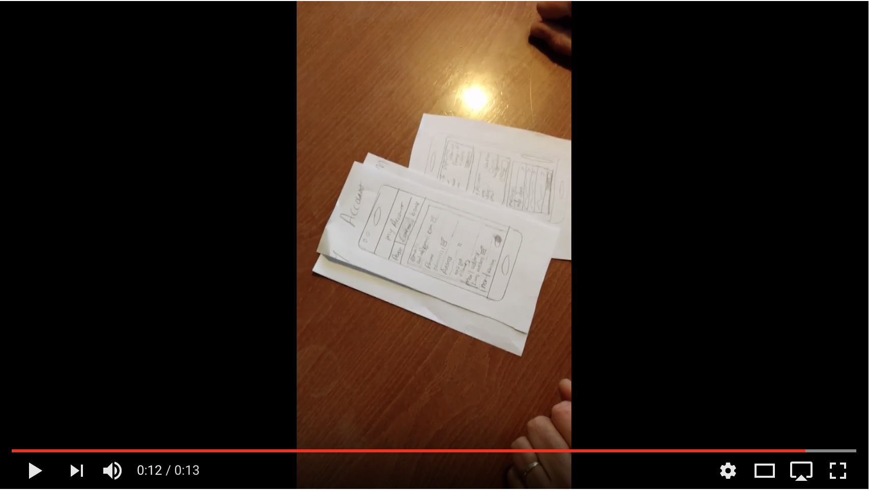
https://www.youtube.com/watch?time_continue=4&v=uAltJxROciI
Notes:
Https://www.youtube.com/watch?time_continue=4&v=uAltJxROciIhttps://www.youtube.com/watch?time_continue=4&v=uAltJxROciI
Dit is een filmpje van een test die (Software) studenten hebben uitgevoerd tijdens het redesignen van een applicatie voor DUO. Het gaat om het inkijken van schulden, afbetalen van schulden en wijzigen van contactgevens.
Zou jij onder “mijn account” naar “mijn contact” willen gaan? Wat test je dan?

Slide 12
Doel gericht scenario
“Je wilt aanstaande vrijdag met een groep vrienden iets gaan drinken in Tilburg. Kijk in welk café er vrijdag Happy Hour is.”
(Als student wil ik weten in welk café er op een bepaalde dag happy hour is, zodat ik weet waar ik naartoe moet voor goedkoop bier)
Notes:
Let op: studenten geven vaak een concrete opdracht, zoals: ‘deel dit document met je vriend.’
Zo’n opdracht is niet geformuleerd in de context van de gebruiker (voor de gebruiker is dropbox een middel, geen doel) en vaak zijn zulke vragen geformuleerd met termen die ook in de interface gebruikt worden, waardoor gebruikers gewoonweg gaan “termen-matchen” en zich niet gedragen zoals ze zich IRL gedragen.
Komt een student met een scenario ‘deel dit document’, dan vraag even door: wat is het doel van de gebruiker?

Slide 13
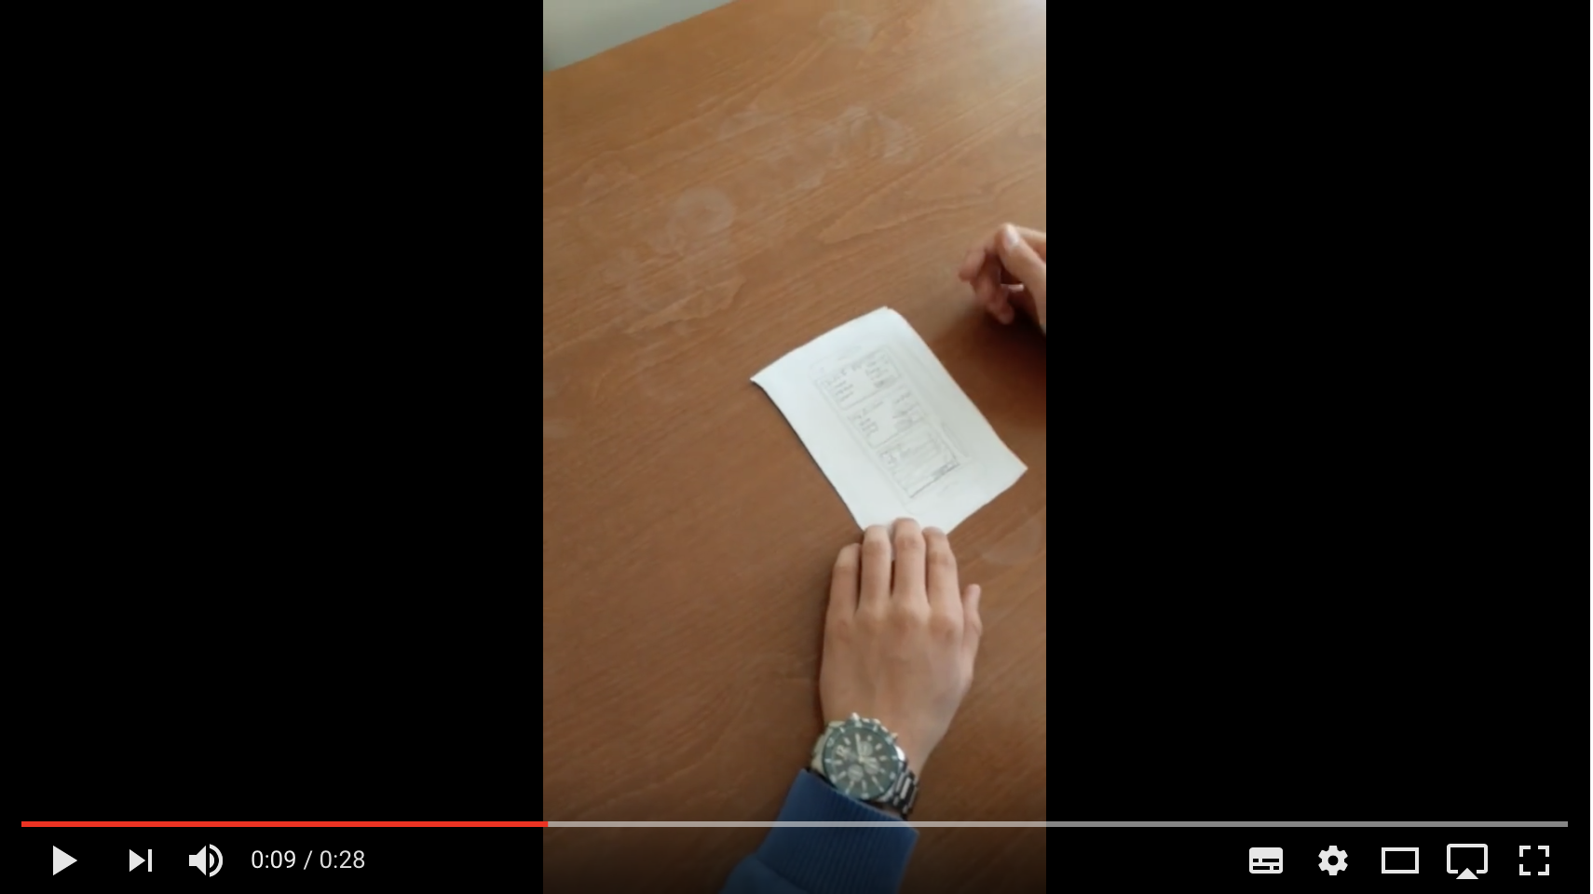
Notes:
https://www.youtube.com/watch?time_continue=2&v=chO3f-CjUzA
Hier heeft de groep hetzelfde testmateriaal nog eens getest, maar dan met een meer gebruikersgericht scenario.

Slide 14
test plan: ingredients
the products or designs you want to test (If the product (e.g. website) is in development: use an appropriate version number)
the goals of your test (UI / UX)
your test users
your test methods
Make an appropriate selection and combination of the methods that are discussed in class. Make sure to include:
A description of the methods that you use (for example: test scenario's, open questions, semantic differentials).
A description of the test materials (e.g. the designs or screens for your test)
A script for your test scenario's and/or questions
How you are you going to measure what
where, when, who, roles and tooling
For inspiration check:
Design method toolkit
http://medialabamsterdam.com/toolkit/
usability.gov:
https://www.usability.gov/how-to-and-tools/methods/index.html

Slide 15
Templates for testplans
minimal: the 1-page usability testplan dashboard http://www.userfocus.co.uk/articles/usability_test_plan_dashboard.html
usability.gov template: https://www.usability.gov/how-to-and-tools/resources/templates/usability-test-plan-template.html

Slide 16
Assignment canvas
Prepare a user test for one of the products of your project team. Write a test plan that contains:
The goal of your test
The target group of your test
Your test method. Make sure to include:
A description of the methods that you use (for example: test scenario's, open questions, semantic differentials).
A description of the test materials (e.g. the designs or screens for your test)
A script for your test scenario's and/or questions
Compare your test plan with that of your group members. Merge ideas into 1 test plan that will be followed by all members of the group.
Hand in your own test plan as well as that of your group an describe the differences.
Conduct the test with at leat 2 subject per group member.

